Slide 1
Propuestas Exitosas
Wendy Matos Negrón, PhD, MPHE
Innovación y Tecnología
Universidad Central del Caribe

Slide 2

Agenda
Saludos
Experiencia Previa
Propuestas, Subvenciones y Proyectos
Redacción de Propuestas:
  Planificar
  Investigar
  Redactar
  Ofrecer Seguimiento
Preguntas

Slide 3


EXPERIENCIA

Slide 4
Propuestas, Subvenciones y Proyectos
¿Qué supone la redacción de subvenciones?
  Preparar y presentar propuestas para obtener financiación de organizaciones o fundaciones. Para ello es necesario investigar el tema y los intereses de los organismos financiadores.
Importancia de las subvenciones para las organizaciones
  Ayudas económicas que reciben personas o grupos de personas de un organismo público o privado cuyo objetivo es ayudar a llevar a cabo una actividad que requiere una inversión alta o a la que la persona en cuestión no podría hacer frente en solitario.
Una propuesta de investigación es una declaración de intención, relacionada a una pregunta de investigación.
Una solicitud de subvención es una solicitud específica de dinero para completar la investigación propuesta.
Un proyecto es el documento que se usa para conseguir un fin determinado.

Slide 5
Propuestas, Subvenciones y Proyectos
Tipos de subvenciones
  Entrega de dinero o bienes y servicios sin que exista la obligación de reembolsarlo; usualmente para actividades de interés público o social.
Descripción general del proceso de redacción de subvenciones
  Investigue oportunidades.
  Describa su idea de forma simple y el problema que desea atender.
  Describa su organización.
  Presente viabilidad del proyecto, los recursos y el tiempo.
  Explique el diseño del estudio de forma simple, lógica y viable.

Slide 6
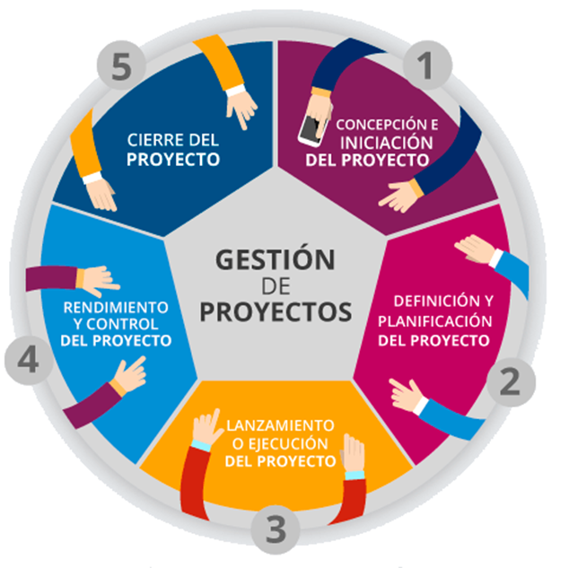
Propuestas, Subvenciones y Proyectos
Proyecto: Acción de planificación para conseguir un fin determinado.
Propuesta: Documento necesario para solicitar auspicio de un proyecto

Slide 7
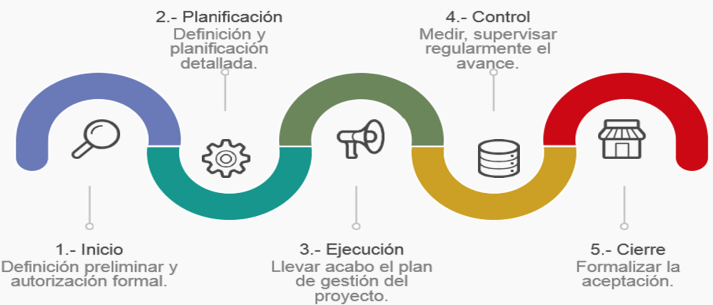
Ciclo de Vida del Proyecto

Slide 8
Ciclo de Redactar Propuestas
Planificar
Investigar
Redactar
Seguimiento
Primer paso en el proceso de redacción de la propuesta.
Identifique patrocinadores que pudieran donar según sus intereses.
Use el formato de solicitud, use una plantilla básica para cortar y pegar descripciones e información.
Mantener informado a su oficial de programa sobre cómo va el proyecto: informes, hitos, invitaciones, progreso

Slide 9
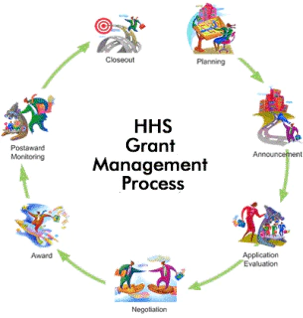
1. Planificar
Objetivo: Lograr el mejor proyecto posible.
Tarea: Describir el proyecto que se pretende ejecutar.
Contenido: objetivos (qué)
  métodos(cómo)
  plazos(cuándo)
  presupuesto(cuánto)
  recursos(quiénes)
  resultados esperados(cuáles)

Slide 10
Requisitos Pre-Propuesta
Problema
Importancia de Atenderlo
Metas y Objetivos
Hoja de Ruta
Plan de Trabajo
Investigue oportunidades de financiamiento.
Identifique los criterios de elegibilidad.
Analice la solicitud de propuesta.
Comprenda las prioridades y expectativas de los financiadores.
Coteje nivel de cumplimiento con el formato, fecha de entrega, anejos, diagramas, .

Slide 11
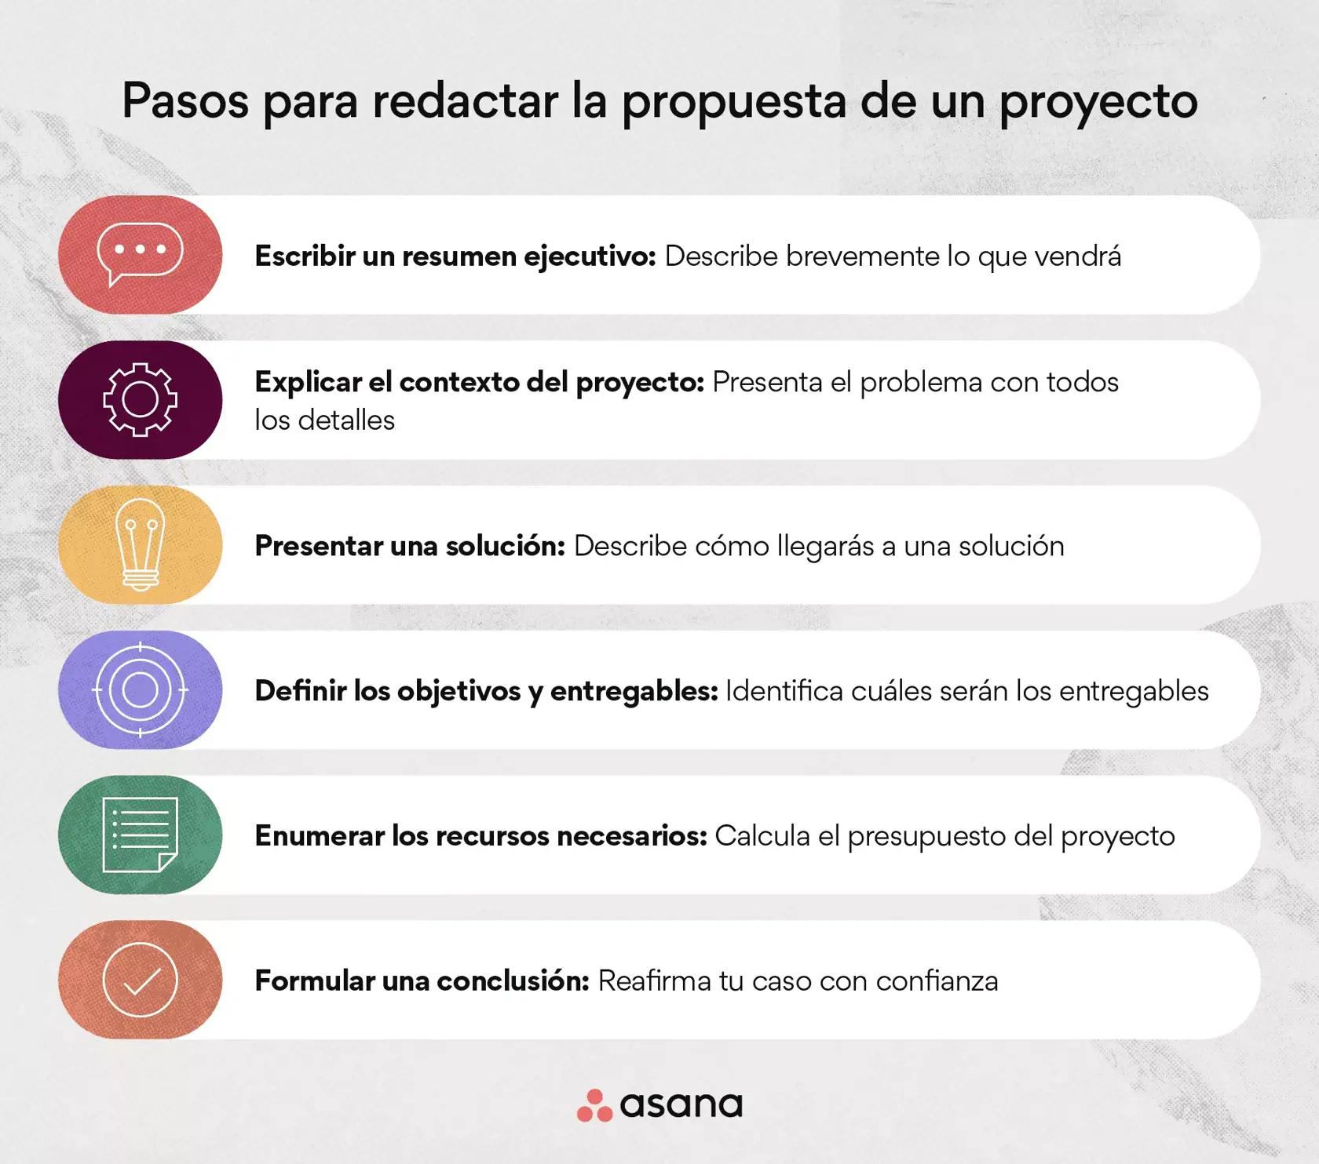

Contenido

Slide 12

Secciones
Narrativo
Titulo
Marco de Referencia
Fundamentos Teóricos
Hipótesis
Problema
Objetivos
Justificación
Limites
Antecedentes del Problema
Variables
Metodología
Recogido de datos
Población Meta
Técnicas de Análisis
Planes de Trabajo
Administración
Recursos humanos
Presupuesto
Cronograma

Slide 13
2. Investigar
Justificación del Proyecto
  ¿Apoya de forma creíble el proyecto? ¿presenta datos cualitativos y cuantitativos, la naturaleza, del problema, el tamaño y la amplitud de la necesidad a ser atendida?
Estado de Situación
  ¿Cuál es el problema ?
  ¿Cómo sabes que es un problema?
  ¿Es necesario atender el problema ?
  ¿Por qué se tiene que atender ahora ?
  ¿Existen datos para demostrar la necesidad?
  Investigue oportunidades.
  Describa su idea de forma simple y el problema que desea atender.
  Describa su organización.
  Presente viabilidad del proyecto, los recursos y el tiempo.
  Explique el diseño del estudio de forma simple, lógica y viable.

Slide 14
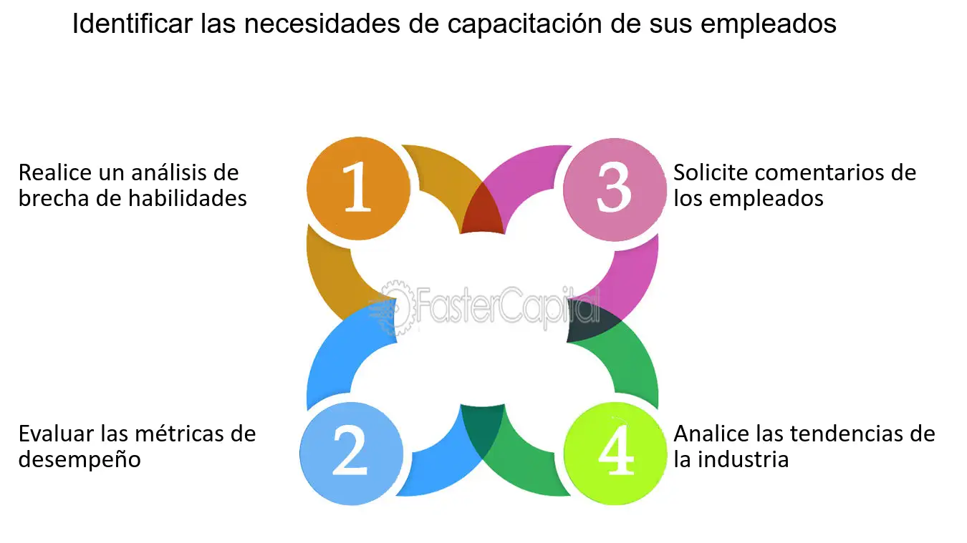
GAP: Análisis de Brechas
Examina tu proceso actual. Empieza por hacerle al equipo estas preguntas básicas:
¿Qué estamos haciendo ahora?
¿Cómo lo hacemos?
¿Cuáles son los principales pasos del proceso?
¿Quiénes están involucrados?
¿Qué hacen?
¿Qué se hace bien?
¿Qué se podría hacer mejor?
Evaluación de necesidades : (1) información de antecedentes, (2) recopilación de datos y (3) conclusiones.

Slide 15
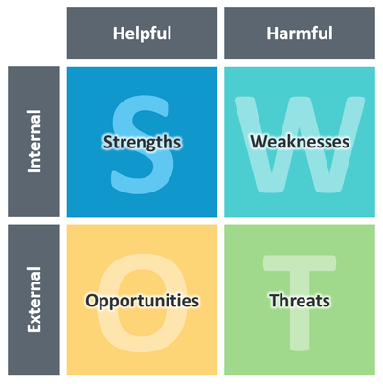
SWOT o FODA
Un análisis FODA proporciona a los programas y organizaciones un mapa claro y fácil de leer de los factores internos y externos que pueden ayudar o perjudicar a un proyecto, al enumerar y organizar las fortalezas, debilidades, oportunidades y amenazas de un proyecto.
El FODA puede mostrar claramente a un programa sus posibilidades de éxito, dados los factores ambientales presentes.

Slide 16
3. Redactar
Conozca su audiencia
Defina su idea de negocio
Sea conciso
Considere la industria
Tono persuasivo
Muestre pasión
Solicite comentarios
Use lenguaje claro y conciso.
Use los datos y las pruebas eficazmente.
Coteje los criterios de evaluación.
Adapte las propuestas a los financiadores específicos.

Slide 17
Secciones de la Propuesta
Carta de Presentación
Resumen Ejecutivo
Introducción
Trasfondo
Objetivos
Metodología
Plan de Trabajo
Presupuesto
Evaluación
Sostenibilidad y Continuidad
Conclusiones
Anejos

Slide 18
Carta de Presentación
Declaración de apertura al cliente. Agradece oportunidad de presentar formalmente tu empresa.
Resumen del mercado y las condiciones económicas en las que opera su empresa.
Ofrece el detalle para que el cliente pueda ponerse en contacto con usted en el momento de la aprobación.
Resumen ejecutivo : Breve historia de su negocio: tiempo en el mercado, los productos y servicios que ofrece.
Hoja de ruta: Cómo su empresa ha ayudado a los clientes con el mismo problema comercial que su posible cliente. Una declaración de misión siempre es útil para establecer el tono de la propuesta para tu cliente.

Slide 19
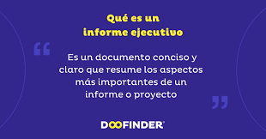
Resumen Ejecutivo
1. Introducción
  ¿De qué se trata el proyecto
  ¿Por qué se debe conocer?
2. Problema que planea resolver. Descripción de su proyecto, incluyendo metas y objetivos.
3. Solución que plantea para atender ese problema.
4. Impacto y beneficios que tendrá el proyecto .
5. Información a cerca de su organización
6. Cuanto dinero esta pidiendo.

Slide 20
Narrativo
Metas y objetivos del proyecto
Defina partes interesadas y sus funciones
Métricas para medir el éxito
Cronograma
Presupuesto estimado
Resumir: explicación lo que el proyecto pretende lograr.
Definir: describa el problema u oportunidad y cómo el proyecto lo abordará.
Establecer metas: redacte los objetivos SMART.
Metodología: explique cómo.
Medida: ¿Cómo medirá el éxito y evaluará el proyecto?
Cronograma: incluya fases e hitos del proyecto.
Presupuesto: incluya el costo total estimado del proyecto y cuánto ha presupuestado.
Obtenga comentarios: para tener una idea de la claridad con la que ha comunicado la visión.
Revisión: añada detalles que sean significativos para el proyecto.
Actualizar: actualizar y revisar el documento a medida que avanza.

Slide 21
Plan de Trabajo
Activities | Responsible Parties | Timeframe
1. PRE-WORK: PLAN AND DEVELOPMENT
1.1 Create initial project plan | Project Planning Team | Preproposal Submission
I.2 Identify and recruit participating end-user site base on rurality, economic need, and viability of localized implementation. | Project Planning Team | Preproposal Submission

Slide 22
Plan de Evaluación
Definir claramente los objetivos del proyecto y los resultados previstos
Crear metas y objetivos específicos, medibles, alcanzables, relevantes y basados en el tiempo (SMART)
Elegir los métodos de evaluación adecuados para medir los resultados identificados
Utilizar métodos cuantitativos como encuestas y análisis de datos, así como métodos cualitativos como entrevistas y grupos focales

Slide 24
Redactar: Presupuesto
Comprensión de los componentes del presupuesto
  Costos Aplicables o Permitidos
  Costos No permitidos
  Costos Directos
Desarrollo de la narrativa presupuestaria
Costos justificativos
Garantizar presupuestos realistas y viables

Slide 25
Presupuesto
Presupuesto
Planear
Presupuestar
Ejecutar
Seguimiento
Evaluar
Rendir cuentas
El presupuesto es un documento o informe que detalla el costo que tendrá un servicio en caso de realizarse.
El presupuesto, se debe atener a él y no puede cambiarlo si el cliente acepta el servicio.
Se monitorea diario .

Slide 26
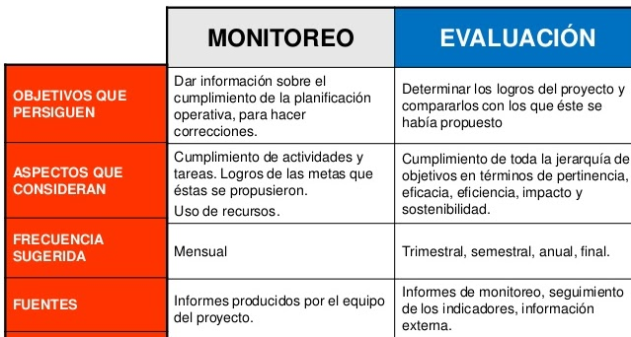
4. Seguimiento

Slide 27
Indicadores de Seguimiento
SATISFACCION
Mayor exactitud de la información recibida
Mayor frecuencia con que se recibe la información
Mayor rapidez en el tratamiento de la información y en la elaboración de informes
Formato y presentación de la información más atractivos
TAREAS COMPLETADAS, RESULTADOS E IMPACTO
Grado de finalización satisfactoria de las tareas y resultados enumerados en el plan de trabajo
Otros efectos directos e indirectos derivados del proyecto
Objetivo del indicador
Tipo de indicador
Variables del Indicador
Documentar el indicador
Definir responsable de la medida
Definir periodicidad

Slide 28
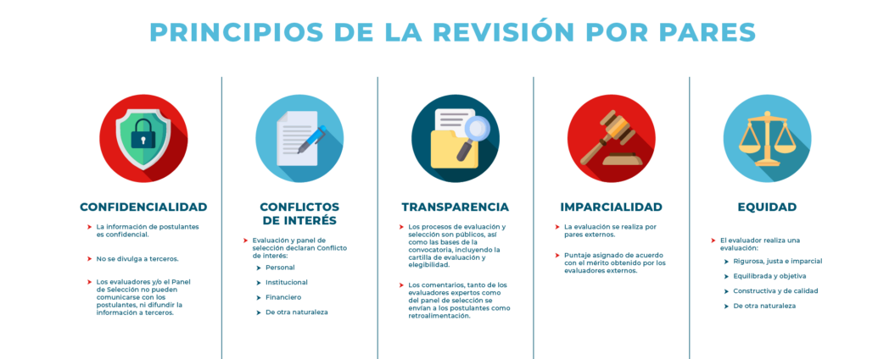
Revisión y Presentación

Slide 29
4. Recomendaciones
Metas y Objetivos
Específico y Claros
Necesidad
Magnitud y Amplitud
Respuesta e Impacto
Plan para lograrlo
Recursos y Capacidades
Presupuesto
Capacidad de la Organización
Plan de costo / gasto y narrativa
Datos de apoyo
Prepare la aplicación a tiempo.
Siga las instrucciones .
Mantenga en mente su audiencia.
Sea corto, preciso y claro.
Organice y siga un orden lógico.
Evidencie su solidez y capacidad financiera.
Atienda los detalles técnicos.
Coloque anejos correctamente.
Revise el documento antes de someterlo.
Someta toda la información de una sola vez.

Slide 30
Estrategias Post Entrega
Comunicación con los financiadores después de someter la propuesta.
Gestión de rechazos y revisiones .
Aprender de la retroalimentación y la evaluación
Estrategias para la gestión de subvenciones y la presentación de informes.

